Slide 1


Architecture globale du système TAC
06/24/2026

Slide 2

Plan de la présentation
1 - Tableau CRUD
2 - Architecture MVC
3 – Technologies
4 – Demo
2

Slide 3
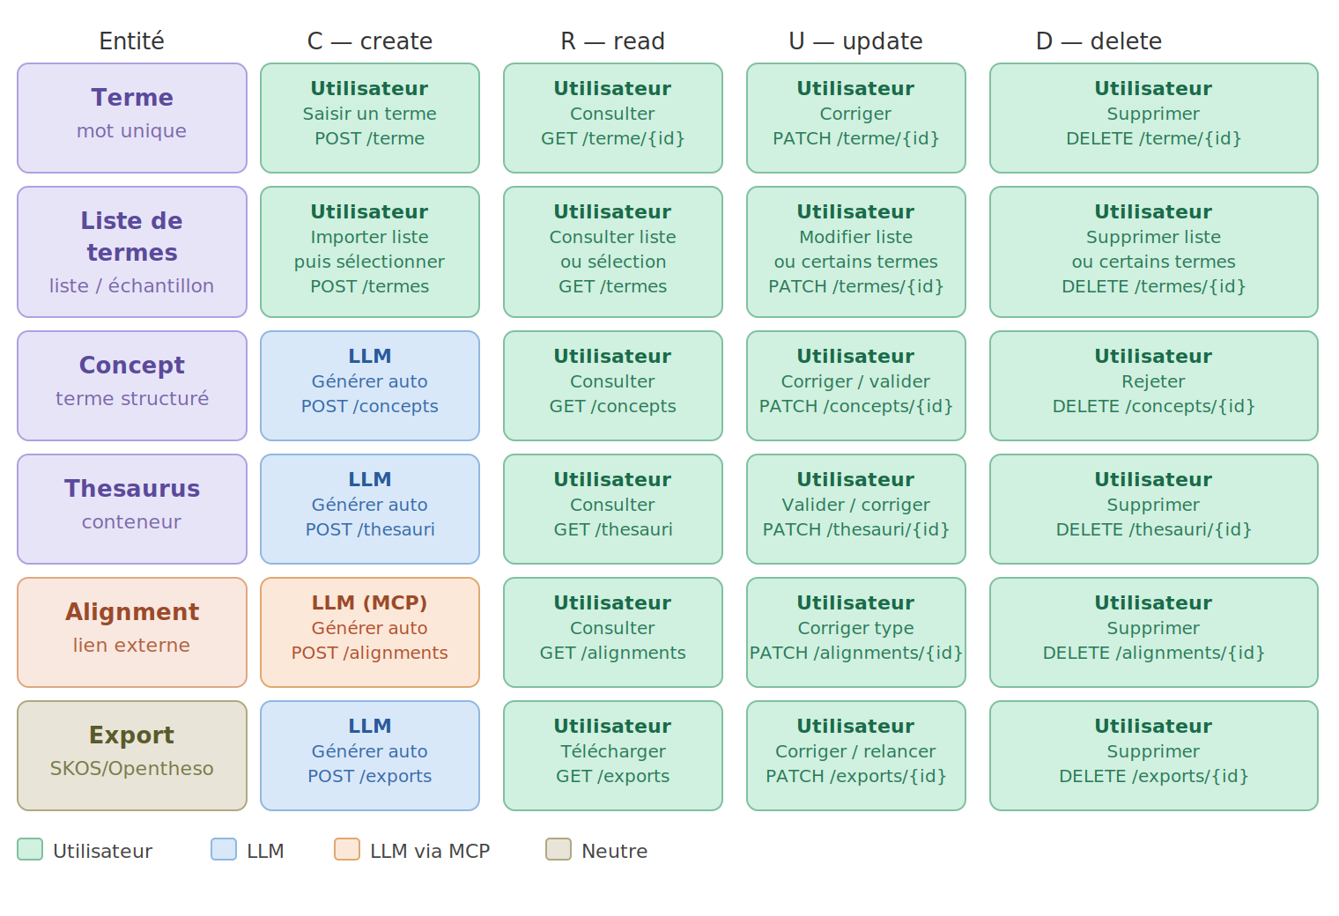
Tableau CRUD
3

Slide 4
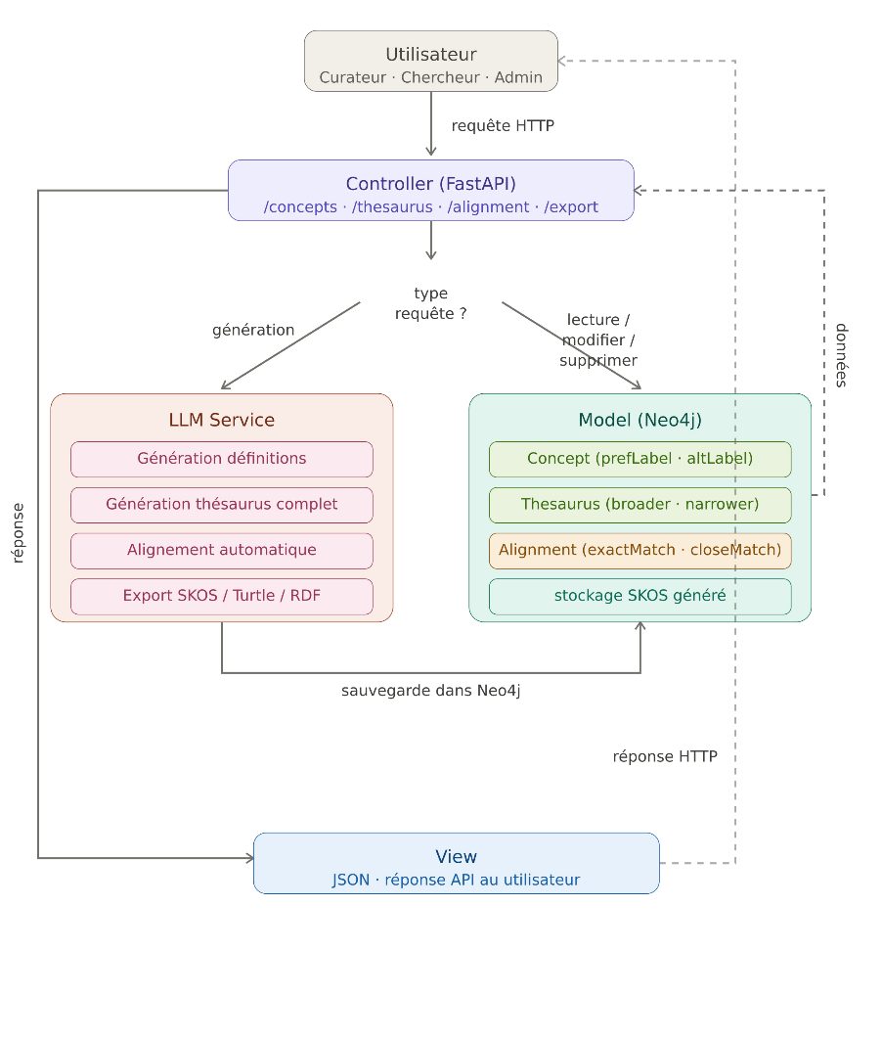
Architecture MVC
4

Slide 5
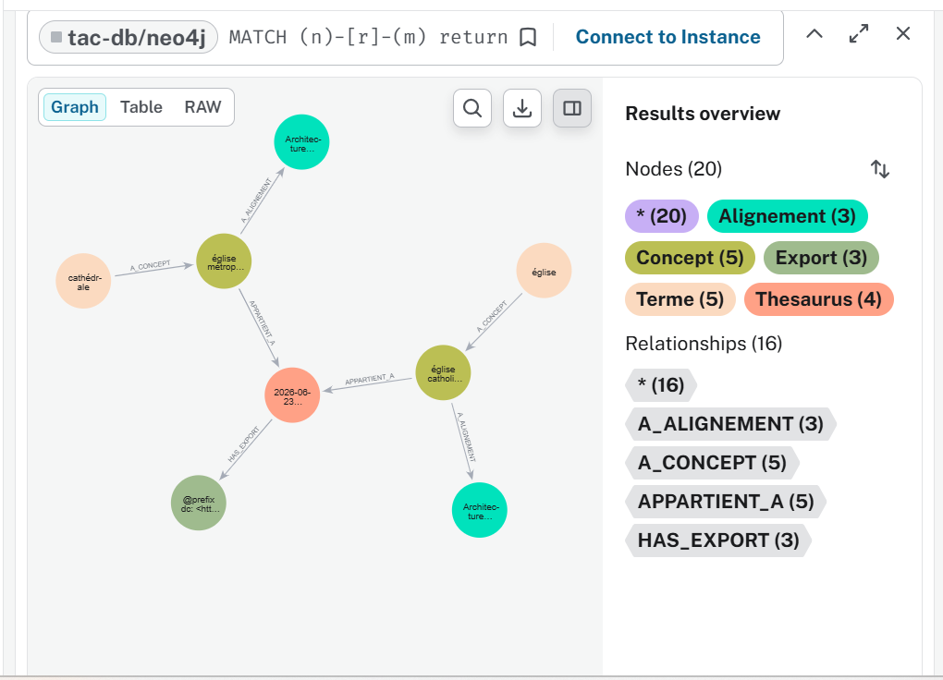
Modèle Neo4j
5

Slide 6
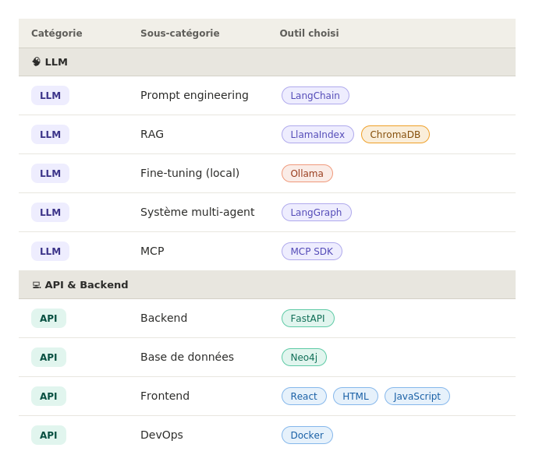
Technologies
6

Slide 7

Demo
7

